Slide 1
التكاثر لدى النباتات الزهرية

Slide 2
مخرجات التعلم
يتوقع من التلميذ في نهاية الدرس أن:
يتعرف إلى النباتات الزهرية.
يستنتج كيفية تكاثر النباتات الزهرية.

Slide 3
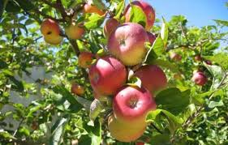
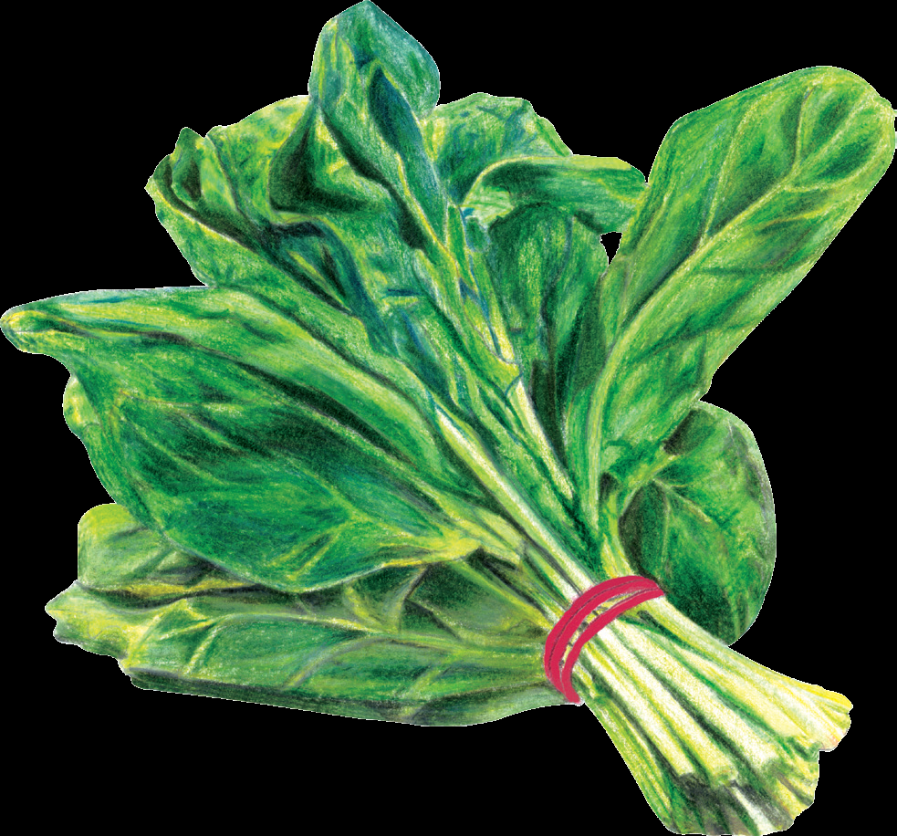
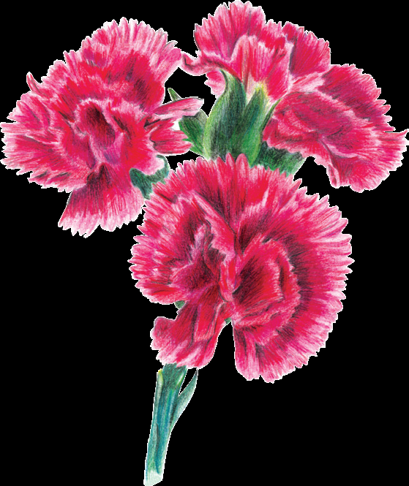
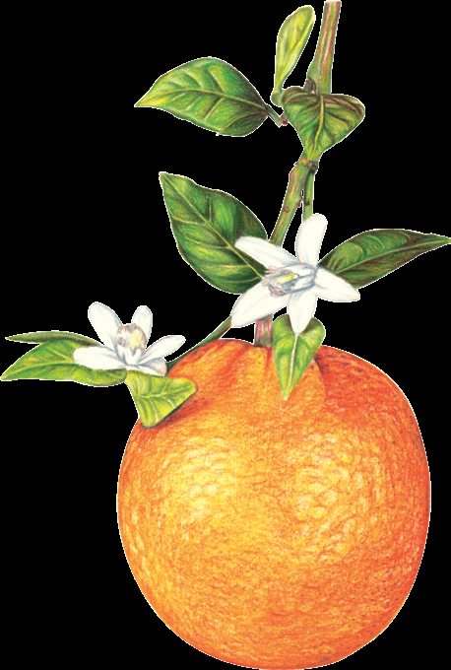
أي من النباتات الآتية تحمل أزهاراً؟
يسمى النبات الذي يحمل أزهاراً نباتاً زهرياً كالبرتقال والتفاح والقرنفل.

Slide 4
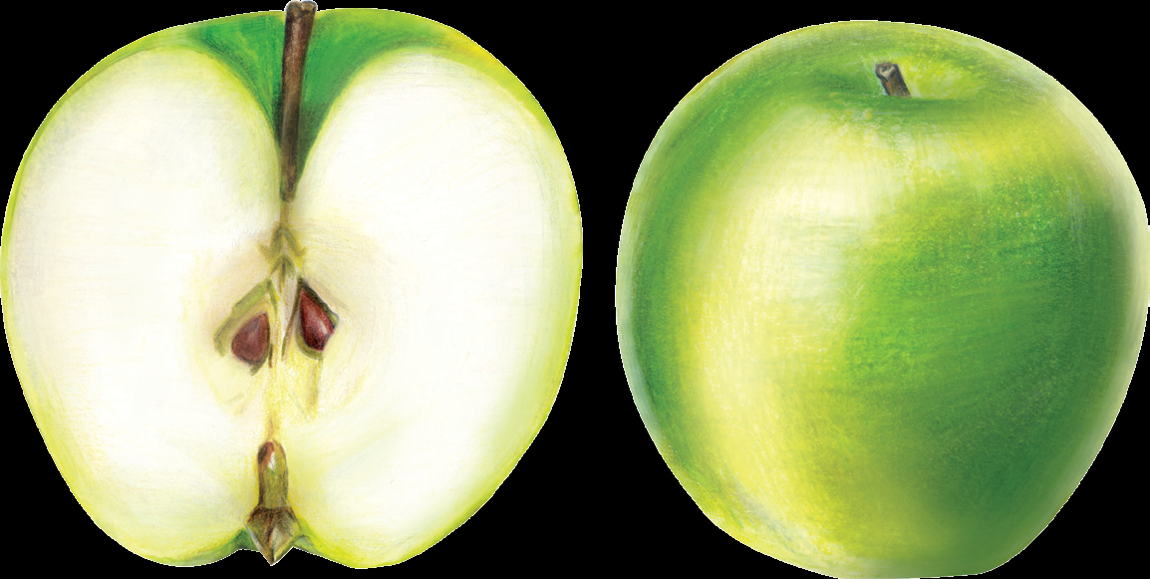
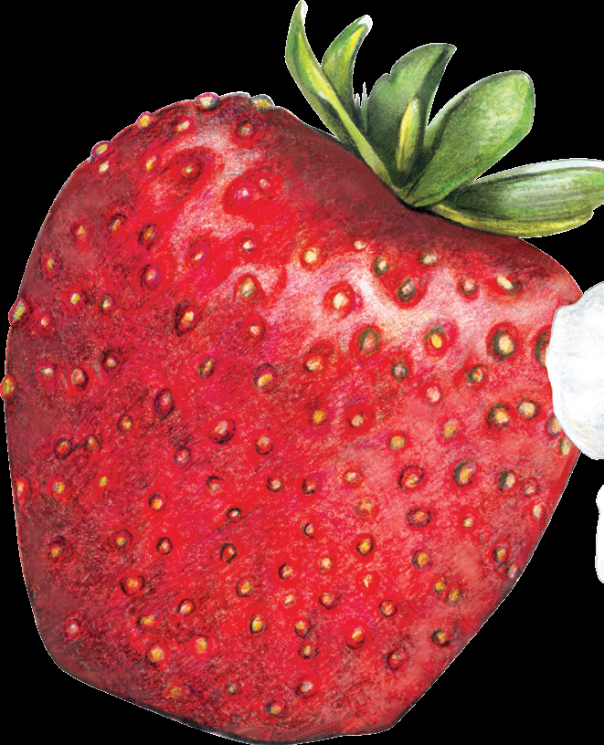
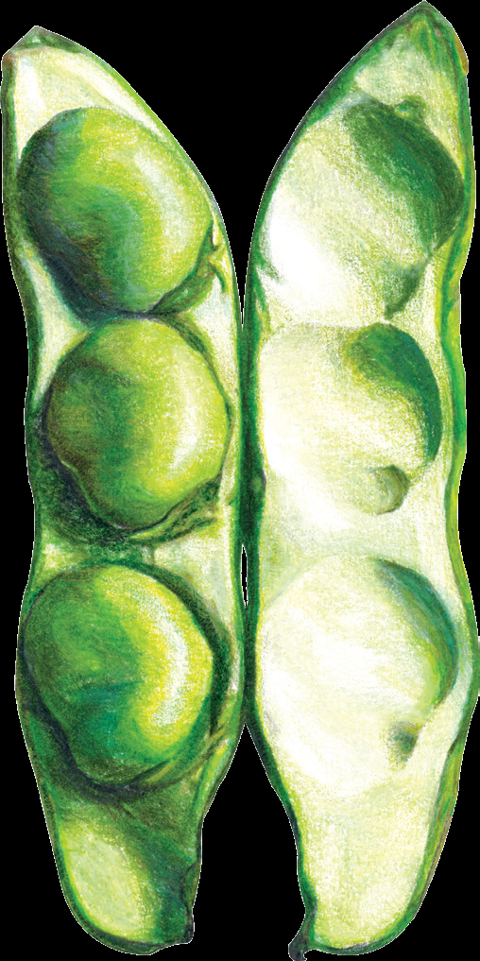
ماذا يحمل نبات الفريز؟
ماذا يوجد بداخل ثمرة التفاح وثمرة الفول؟
تتحول الزهرة إلى ثمرة.
توجد البذور داخل الثمرة.

Slide 5
نشاط
أسمي ثلاث نباتات زهرية من بيئتي.
1..............
2.............
3.............

